Slide 1

Przetwarzanie i wizualizacja danych w R
Adam Wróbel
Risk Modelling & Analytics Specialist
28 March 2017

Slide 2
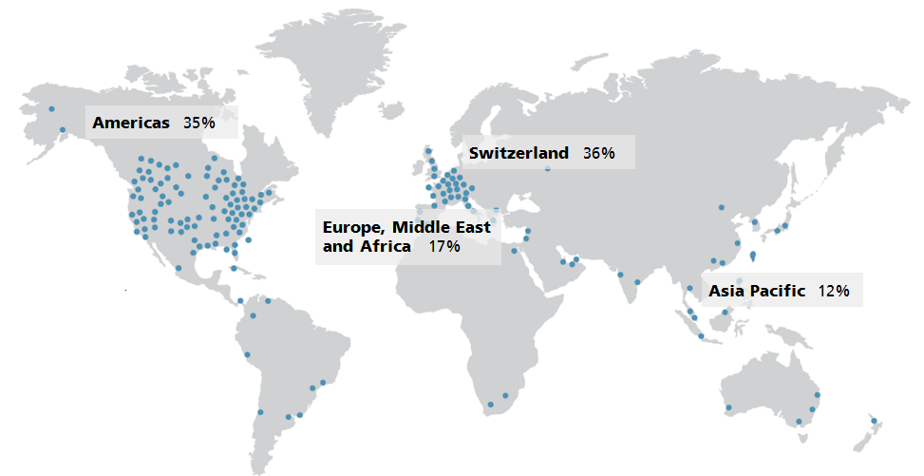
UBS – who we are
UBS draws on its 150-year heritage to serve private, institutional and corporate clients worldwide, as well as retail clients in Switzerland.
We combine our wealth management, investment banking and asset management businesses with our Swiss operations to deliver superior financial solutions.
UBS is present in all major financial centers worldwide. It has offices in over 50 countries and employs about 60,000 people around the world.

Slide 3

UBS BSCs – planned growth and development
UBS Wealth Management
UBS Switzerland
Wealth Managment Americas
Investment Bank
Global Asset Management
Business Solution Centers (BSCs)
UBS BSC Nashville
UBS BSC Krakow and Wroclaw
UBS BSC Shanghai
and Wuxi
UBS BSC Pune

Slide 4




Narzędzia
Jakie narzędzia są wykorzystywane przez quantów w bankach
Prototypowanie modeli odbywa się najczęściej w R, SAS, Matlab
Produkcyjnie wersje modeli są najczęściej pisane w C++ oraz C#
Cześć modeli (głównie statystycznych) ma produkcyjne implementacje w R, SAS, Matlab
Inne środowiska/języki, które również są popularne to Python i VBA
Moim zdaniem najbardziej przyszłościowe są:
R
Python

Slide 5
Cykl życia modelu w banku
Kroki:
Zdiagnozowanie potrzeby zbudowania nowego modelu – np. w wyniku regulacji
Zdobycie danych
Wstępne przetwarzanie danych
Poznanie danych:
statystyki/agregaty
wizualizacja
testy
Przetwarzanie danych, aby zdefiniować na nich model
Budowa modelu
ocena i wybór modelu
dokumentacja modelu
Walidacja modelu

Slide 6

Przetwarzanie danych z pakietem dplyr
dplyr
input %>% funkcja
jest tożsame z funkcja(input)
Funkcje:
%>% select
%>% filter
%>% mutate
%>% group_by
%>% summarize
Skrypt: przetwarzanie_danych_dplyr.R

Slide 7
Wizualizacja danych z pakietem ggplot2
ggplot2
Definiowanie dynamicznych elementów obiektu:
ggplot(dane, aes(x = date, y = price, group_by = index_name, colour = index_name)
Definiowanie typu obiektu
geom_line()
geom_point()
geom_density()
Definiowanie dodatkowych statycznych parametrów
geom_line(lty = „dotted”)
geom_point(colour = „red”)
geom_density(alpha = 0.7)
Skrypt: wizualizacja_danych_ggplot2.R

Slide 8
Model do zbudowania
Regionalizacja indeksu na potrzeby testów stresu
FED w ramach scenariuszy ekonomicznych, które publikuje podaje indeks cen nieruchomości na poziomie Stanów Zjednoczonych
Ze względu na to, że nasz wysymulowany portfel hipotek nie jest równomiernie rozłożony w całych stanach chcemy wyznaczyć poziom indeksów regionalnych
Zrobimy to korzystając z historycznej zależności między indeksem na poziomie całych stanów a indeksami z poszczególnych miast, które nas interesują
Skypt: regionalizacja_indeksu.R

Slide 9
Polecana literatura/materiały
Materiały z wykładu: Programowanie w R :
https://github.com/AdamWrobel/Workshops/tree/master/AGH_matematyki_finansowej_2017
"Przewodnik po pakiecie R", Przemysław Biecek, 2017
"R for Data Science", Hadley Wickham, Garrett Grolemund, 2017
datacamp.com
r-bloggers.com

Slide 10
Informacje kontaktowe
Adam Wróbel
UBS Business Solutions Center
Risk Modelling & Analytics Specialist
Tel. + 48 12 399 69 65
ubs.com/polandcareers

